Slide 1
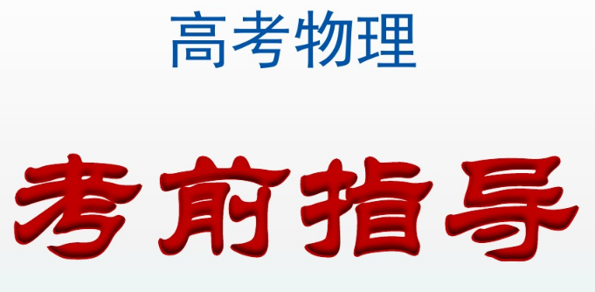
嵊州中学高三物理备课组

Slide 2
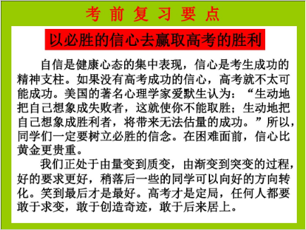

Slide 3
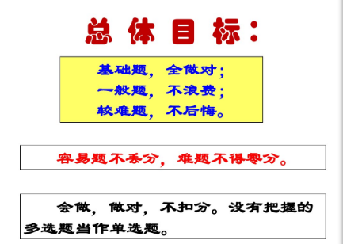

Slide 4
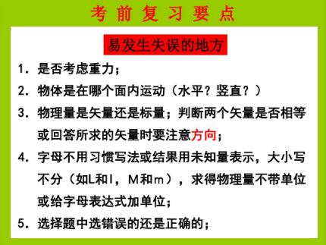

Slide 5
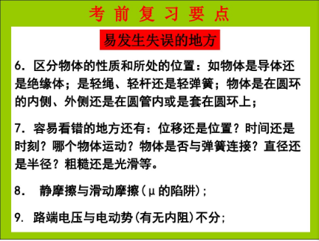

Slide 6
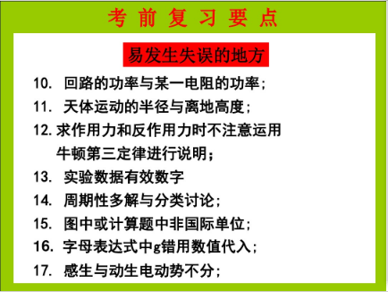

Slide 7
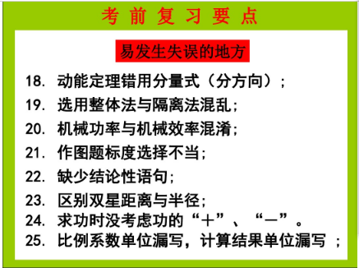

Slide 8
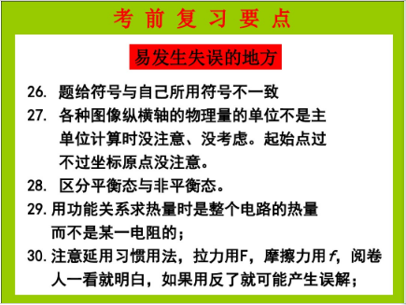

Slide 9
31.忽视选择题 有些考生总想着要突破后面的难题，所以花在选择题上的时间过少，没有检查，导致简单的题丢分。
建议：重视基础，重视教材，及时回归课本。
32.不懂得放弃 对于高三来说，物理试卷是最让学生头疼的试卷，题量大，计算量大。
建议：做题一定要舍得放弃，先易后难。还有，审题答题要仔细，不要导致无谓失分。
33.答题不完整 有些学生虽然最后结果对了，但得分却不高。解答题给分方式是“踩点给分”，“不写不得分，多写不扣分”。
建议：演算过程要写得清晰，书写格式要分行，方便老师找得分点。

Slide 10
34.审题不准确 学生没抓住题干中的重要含义，对已知条件读得不透，使运算、推理时缺少已知条件，阅卷者无法找全得分点，或者根本就没有得分点。
建议：找出已知条件、挖掘隐含条件与排除干扰条件，理清题意，迅速解题。
35、实验题丢分 技能欠缺，缺少基本的实验常识（可行、规范）。
建议：重视实验，强化实验设计。
36、物理画图不规范 有些学生电路图画得不完整，画受力图时“漏力”或多力。还有小数点不清晰、没注意大小写等，也容易失分。
建议：按照受力分析的顺序画受力图。

Slide 11
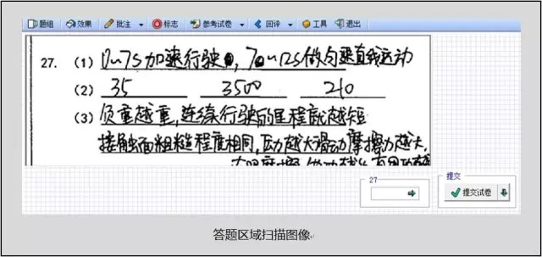
答题没有答在规定的区域

Slide 12
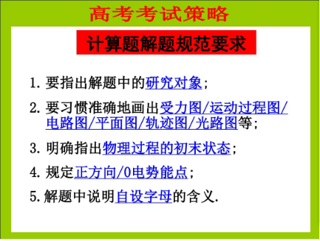

Slide 13
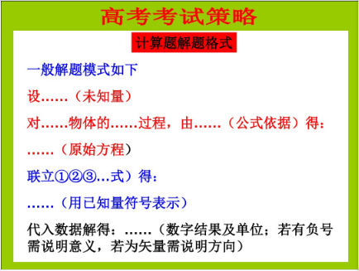

Slide 14
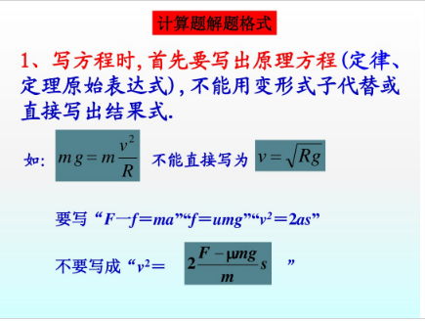

Slide 15
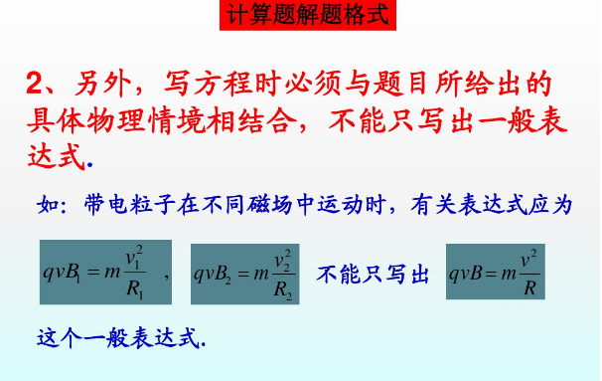

Slide 16
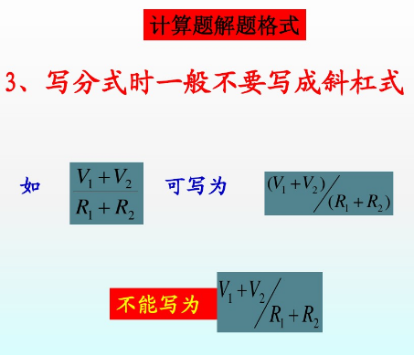

Slide 17
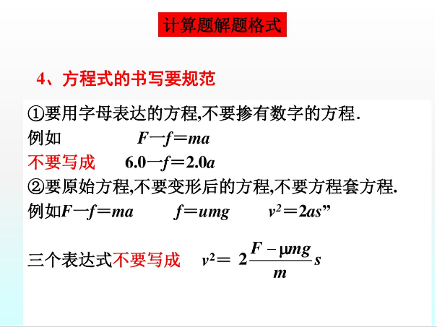

Slide 18
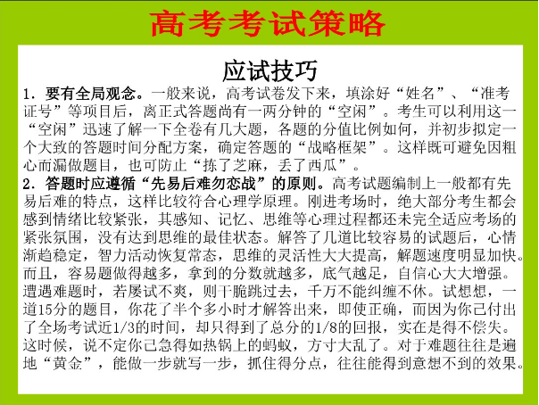

Slide 19
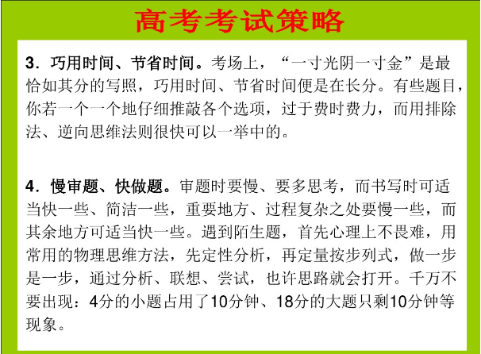

Slide 20
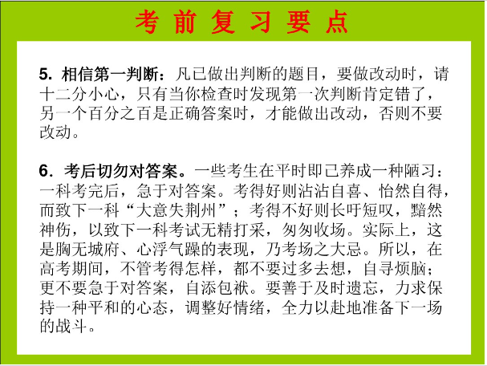

Slide 21
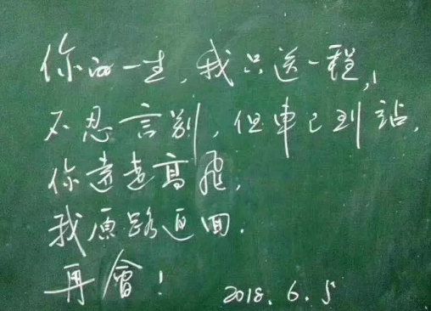


你们可以记住老师，
也可以把老师忘了。
你们可以不记住老师的好与对，
但，请忘了老师的不周和不足。
而我，会始终为你们祝愿深深！

Slide 22
祝
2021年高考成功！

